Slide 1
第五章 物权法的基本原则

Slide 2
一、物权法定主义原则
（一）概念
指物权的种类和内容由法律统一规定，不允许依当事人的意思自由创设。即除民法即其他法律有明文规定的物权外，当事人不得任意创设物权。
（二）内容
1，类型强制：当事人不得创设法律所不认可的新类型的物权。
例如当事人不得创设我国担保法所不认可的“不动产质权”。
思考其原因如何？

Slide 3
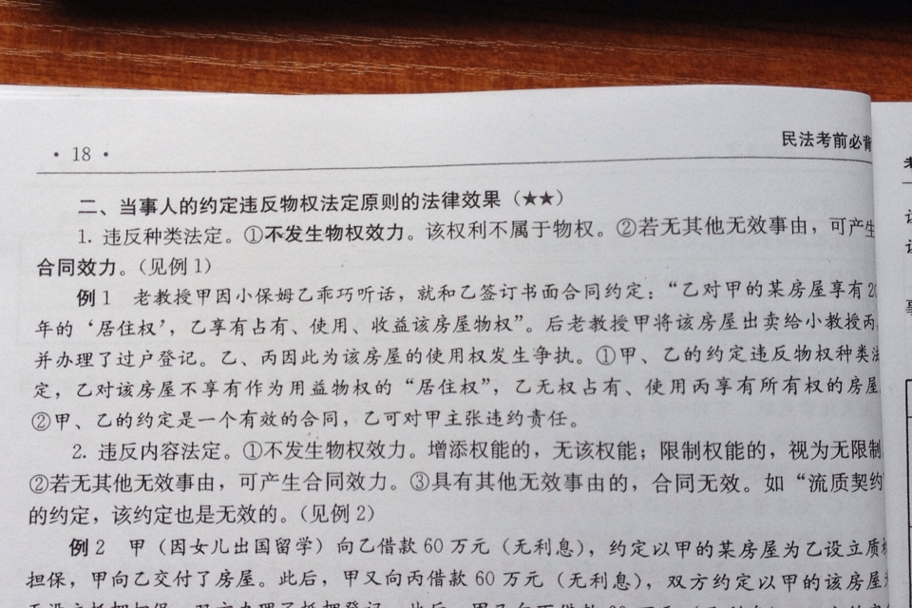

Slide 4
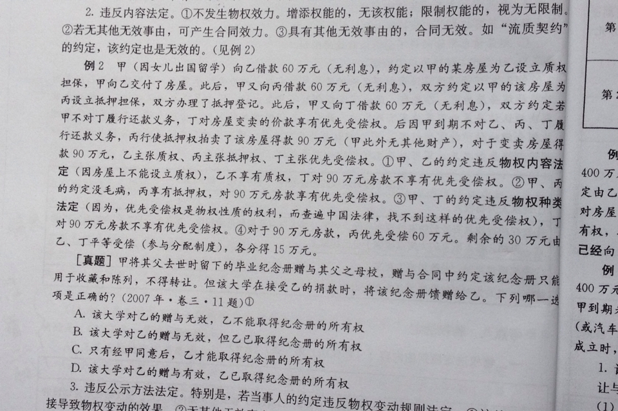

Slide 5
2，内容固定：当事人不得创设与物权法定内容相悖的物权。
例如当事人不得设定不移转占有的动产质权或移转标的物占有的抵押权。
思考其原因？
（三）违反物权法定原则的后果：
1，法律有特别规定者，从其规定 ；
2，法律无特别规定者，一律无效；
3，如创设物权行为属部分无效者，则除去无效部分，成立有效部分 。

Slide 6
（四）物权法定主义原则的理由
1，物权反映的是社会的所有制关系，直接涉及统治者赖以生存的经济基础。
2，物权之绝对性：物权具有强大的法律效力，可以对抗一般人，若允许当事人任意创设，就可能侵害他人的合法权益，害及公共利益。
3，物之经济效用：物权与社会经济具有密切联系，若允许任意创设，对所有权设置种种限制与负担，会影响物之利用。以法律明定物权的种类和内容，建立物权的类型体系，有助于发挥物尽其用的经济效益。
4，整理旧物权，适应社会发展之需要。

Slide 7
二、一物一权原则（局限性）
1、概念：一物之上只允许存在一个最优越的支配权——所有权。
延伸含义：一物之上不允许存在两个和两个以上彼此互不相容的物权。
2、适用范围：
一物一权原则仅仅适用于对个人主体地位高度尊重，自物权与他物权高度分离的，继承罗马法传统的大陆民法。
而不严格适用于深刻继承了日耳曼法的团体主义的当今英美法系的财产法。但这又并不妨碍在英美法系国家“私有财产神圣不可侵犯”原则的贯彻
一个特殊的问题：
在大陆法系：法人财产权----股权，到底哪个“是”所有权，或两个都是？或两个都不是？

Slide 8
三、公示公信原则
（一）公示原则：物权的变动必须按法定的方法进行公示。物权变动，如仅有当事人的合意而没有按法定的方法进行公示，或者不发生物权变动的效力，或者物权变动不得对抗善意第三人。
（二）公信原则：按公信原则，依法进行 的物权公示，具有社会的公信力。比如说，公示错误，即公示的物权名义人不是真正的物权人，因相信物权公示而与公示的物权名义人为交易的善意第三人的利益，受法律的保护。

Slide 9
（三）公示公信原则的存在理由
物权法实行公示公信原则的目的，在于维护物之占有秩序，确保交易的安全。因为物权为绝对权，对物权人的物权，任何人都负有不得侵害和不得干涉、妨碍的义务。要使社会一般人负起这一义务，物权必须具备可识别性。而要使物权具有可识别性，法律就必须规定物权的公示方法并要求物权人按照法定的方法进行公示。
既然物权公示是依法进行的，法律就应当赋予物权公示以社会的公信力，使与公示名义人为交易的第三人的利益受到法律的保护。
因此，通过公示使物权具有可识别性，通过赋予物权公示以公信力使与公示名义人进行交易的善意第三人的利益受到法律的保护，公示公信原则也就可以实现维护物的占有秩序和交易安全的双重价值目标。

Slide 10
（四）平等保护原则
物权法第4条规定：“国家、集体、私人的物权和其他权利人的物权受法律保护，任何单位和个人不得侵犯。”
物权法是民事基本法，强调当事人的法律地位平等、权利义务平等，不能因为权利人身份的不同而区别对待。
各权利人，不论它是国家、是集体还是个人，都必须遵循同样的物权设立和变动规则，所有权和其他物权在受到侵害以后，都应当受到物权法的平等保护。这是民法的平等原则在物权法中的具体体现.

